Slide 1
野地果
課程發展處 中國語文教育組

Slide 2
野地果讓你想到甚麼？
顏色？味道？……
生命？生活？人生？……
愛情？夢想？……
試談談你的想法

Slide 3
讀本推薦
《野地果》
本書特色
本書文字淺白、描寫細緻、情節生動，蘊含黑白分明的道德價值而不流於說教，曾獲第十一屆香港中文文學雙年獎的兒童少年文學組推薦獎。

Slide 4
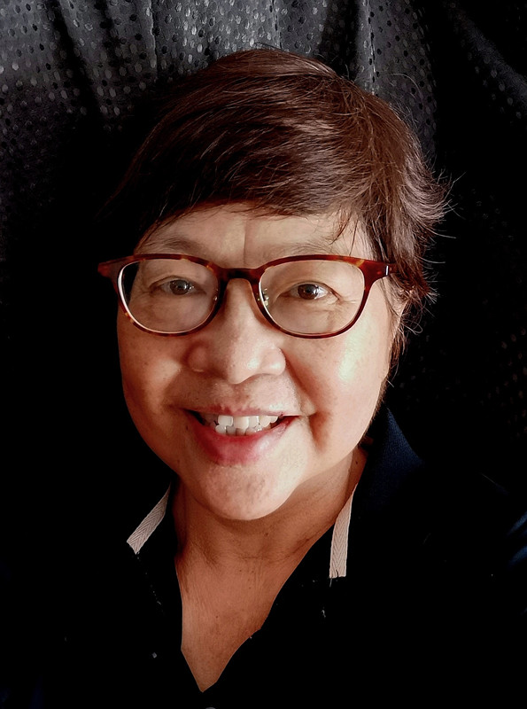
《野地果》
作者簡介
胡燕青，1978年畢業於香港大學，曾任香港浸會大學語文中心副教授。熱愛寫作，作品包括新詩、散文、小說、兒童故事創作等，曾獲頒多個文學藝術獎項，包括香港中文文學創作獎、香港中文文學雙年獎、香港藝術成就獎（文學藝術）和湯清基督教文藝獎等。

Slide 5
《野地果》
故事背景
本書講述十四歲新移民閔小辛來港定居的故事。
小辛為了與爸爸一家團聚，跟隨媽媽移民到香港，一家三口住在深水埗一個細小的「板間房」，地方比她以前的睡房還小。

Slide 6
《野地果》
故事背景
小辛來港前是縣隊的排球尖子，更被省隊看上，有機會成為一流的排球員；來港後，她連加入校隊也要衝破重重難關。
此外，小辛是家鄉重點學校的優等學生，來港後卻因為英語水平落後而被迫連降兩級，重讀中一。

Slide 7
《野地果》
故事背景
她在學校除了要面對部分同學的冷嘲熱諷，還因為文章寫得太好而被老師冤枉她抄襲別人的作品。
與此同時，她媽媽因為不適應新生活而患上抑鬱症，爸爸後來也不幸失業，本來捉襟見肘的生活變得更加困難。

Slide 8
想知道故事如何發展嗎？
小辛之後的生活是怎樣的？
她會如何面對種種困難和挑戰？
她會氣餒嗎？
她的夢想能實現嗎？
快閱讀《野地果》

Slide 9
閱讀《野地果》
帶着問題閱讀
為甚麼省隊看中的排球尖子，連加入校隊都困難重重？
為甚麼重點學校的優等學生要連降兩級？
為甚麼文字流暢會被人無故冤枉？
為甚麼面對愛情卻要等待經年？
為甚麼尚未成長就四面受敵？
為甚麼四面受敵仍能快樂成長？
為甚麼……

Slide 10
閱讀後，請完成以下其中一項或多項任務。

Slide 11
閱讀《野地果》
任務：
分析及評價小說人物的性格、行為
推論作者未有交代的情節
探討作品的主題思想，分享閱讀的體悟
處境寫作

Slide 12
分析及評價
任務：
閱讀本書後，以文字或口頭報告，分析及評價小辛或小說其他人物的性格、行為。例如小辛鄰座資優生「粒仔」，關懷愛護小辛的體育教師兼排球教練、班主任、社工和子華等。

Slide 13
推論
任務：
閱讀本書後，根據文本提供的線索，例如故事的某些情節、人物的某些說話或表情動作，並結合自己的經歷和知識等，推論作者未有交代的情節，例如小辛所屬球隊在校際排球比賽的結果、小辛跟詩詩的關係、小辛跟邱子華的感情發展。

Slide 14
推論
關鍵：
閱讀故事時，多作推論，不但可以加深對作品的理解，也可以增加閱讀的樂趣。
推論沒有對和錯，推論所得跟作者的想法是否一致也並不重要，最重要的是知道自己推論時所用的線索，例如故事的某些情節、人物的某些說話或表情動作、自己的經歷和知識。
大家推論後，要說明自己推論時所用的線索，並比對自己所用的和同學所用的有甚麼異同，這樣將有助大家更好地運用這種閱讀策略。

Slide 15
交流與分享
任務：
閱讀本書後，分組探討作品的主題思想，並分享閱讀的感受和體悟，例如談談小辛值得學習的地方，思考新移民學生來港生活的難處，分享堅毅不屈、關懷顧念、尊重包容、明辨是非等經歷。

Slide 16
處境寫作
任務：
代入以下一個角色進行寫作：
以閔小辛的身份寫信或發電郵給本書的其中一個角色，例如冤枉小辛抄襲別人作品的陳老師、小辛非常敬重的馬老師、小辛的摯友粒仔、替小辛媽媽治病的邱醫生
以教練、姑婆、子華的身份回信或發電郵給小辛
以自己的身份寫信給小辛，抒發自己對她的遭遇的感受，以及追問一些想進一步知道的事情

Slide 17
開卷有益
博覽群書，增廣見聞，拓寬視野，建構知識。
請繼續閱讀其他作品，
並多跟別人分享。

Slide 18
閔小辛
雖然小辛移民香港後的生活並沒有預期般好，但她卻沒有氣餒，仍堅定不屈地向夢想進發，以熾熱的心靈，在原本冷漠而疏離的異地，燃起溫暖的火花，最終衝破重重難關，一步一步實現夢想。
她一直安貧樂道，孝順父母，尊師重道，刻苦耐勞，勤奮上進，是值得學習的榜樣。

